Slide 1

物料设计全案呈现

Slide 2

01
视觉传播物料的设计逻辑与执行方案
02
内容型物料的结构化创作与运营赋能
content
目录

Slide 3
视觉传播物料的设计逻辑与执行方案
01

Slide 4





基于品牌调性的线上海报设计语言构建，实现信息高效传达与视觉吸引力平衡
品牌基因解码
信息层级优化
情绪视觉转化
AI工具增效
深入分析品牌的核心价值、目标受众与视觉识别系统，提炼出专属的设计语言。将品牌色、字体与图形风格融入海报，确保传播的一致性与辨识度。
通过字体大小、色彩对比与空间留白构建清晰的阅读动线。优先突出核心诉求，平衡文案密度与视觉呼吸感，提升信息获取效率。
依据传播场景匹配视觉情绪，如节日用暖色调营造氛围，科普类采用简约设计传递专业感。借助图像与色彩激发用户情感共鸣。
利用Canva、小墨鹰等AI设计工具快速生成初稿，实现模板化批量产出。智能配色与排版建议提升设计效率，保障多场景输出一致性。

Slide 5
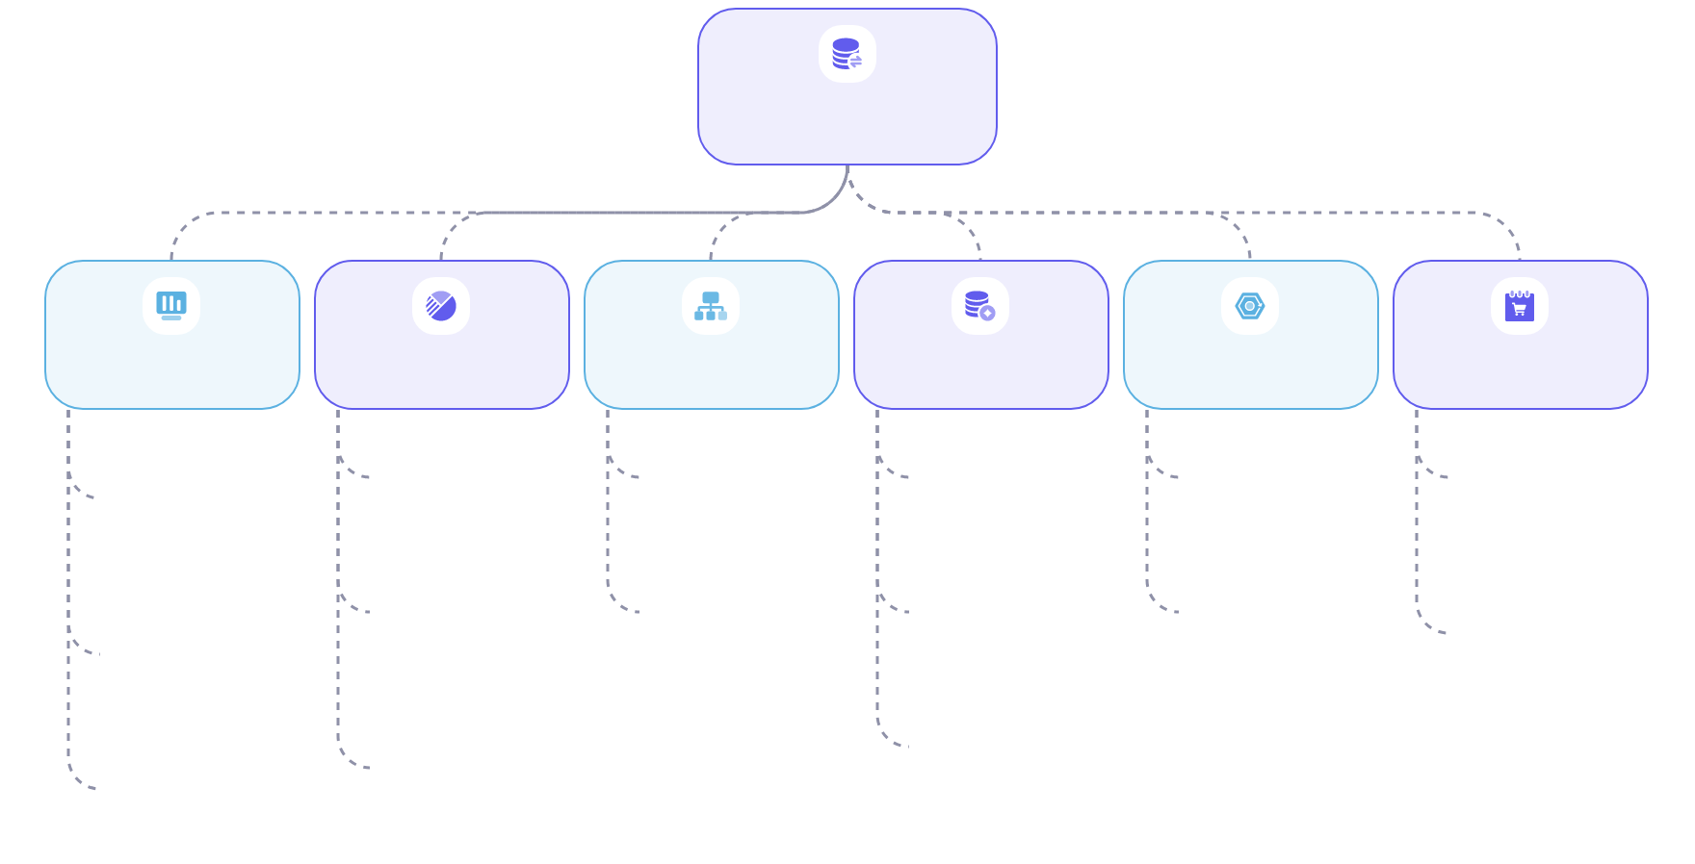
线下海报的主题分层与情绪节奏规划，强化用户阶段性认知
海报叙事策略
认知建立层
情感深化层
行动转化层
情绪曲线设计
记忆关联强化
传播闭环构建
前两张海报构建品牌初步印象，传递核心识别元素。
中间三张逐步增强画面动态感，推动情绪升温。
后两张海报设置明确行动引导，促进参与转化。
从静到动的视觉节奏，匹配用户心理递进过程。
每张海报保留统一视觉锚点，加深品牌印象。
启承转合结构覆盖用户全旅程触点。
色彩饱和度渐进提升，强化情感共鸣强度。
高动态构图与强视觉冲击激发即时响应欲望。
情绪由好奇→共鸣→参与，形成自然过渡路径。
信息渐进释放，避免认知过载并提升留存效率。
各阶段目标明确，协同实现认知到转化的闭环。
通过低饱和色彩与静态构图引发用户好奇关注。
内容聚焦用户场景，拉近品牌与个体的心理距离。
动态变化增强内容吸引力，延长用户停留时间。
统一视觉锚点帮助用户快速识别品牌来源。

Slide 6



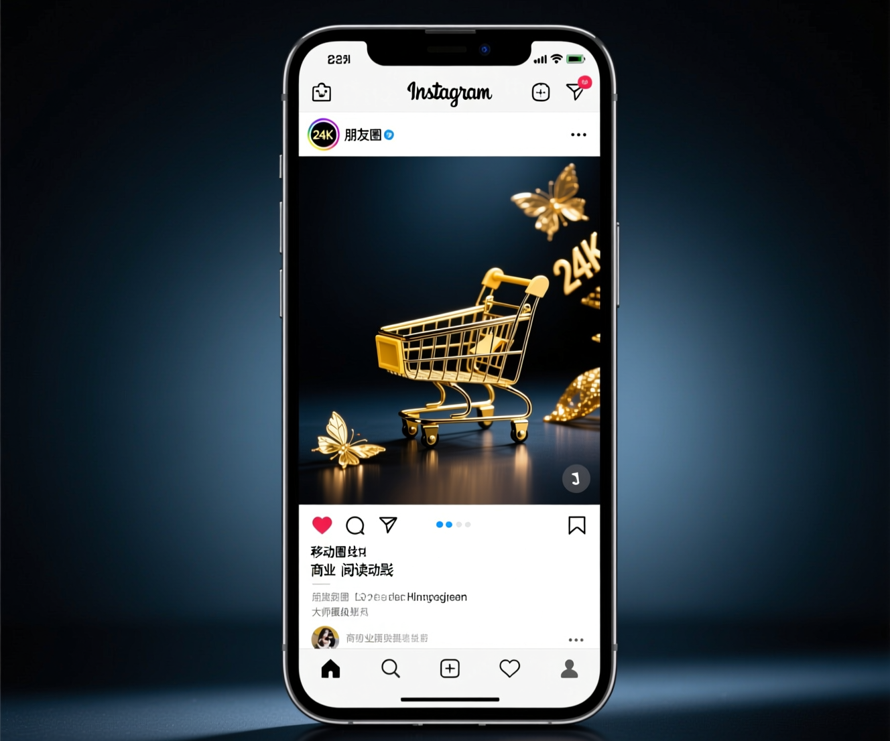

线上海报的延展性布局与场景适配策略，覆盖多元传播触点
统一视觉基因
分层信息架构
多场景适配策略
模块化延展设计
建立核心视觉符号库，如主色、字体与图形元素，确保10张海报在不同场景下保持品牌一致性。通过标准化设计组件提升多图协同的识别度。
根据传播目标拆解内容层级，主视觉突出核心信息，辅助文案适配平台特性。确保关键消息在多尺寸与媒介中清晰可读、快速传达。
针对朋友圈、公众号、社群等触点优化构图比例与阅读动线，适配移动端浏览习惯。动态调整图文权重以匹配不同用户行为场景。
采用可替换模块设计，如标题区、产品图与CTA按钮，实现主题统一下的灵活变体。大幅提升系列海报的生产效率与风格连贯性。

Slide 7
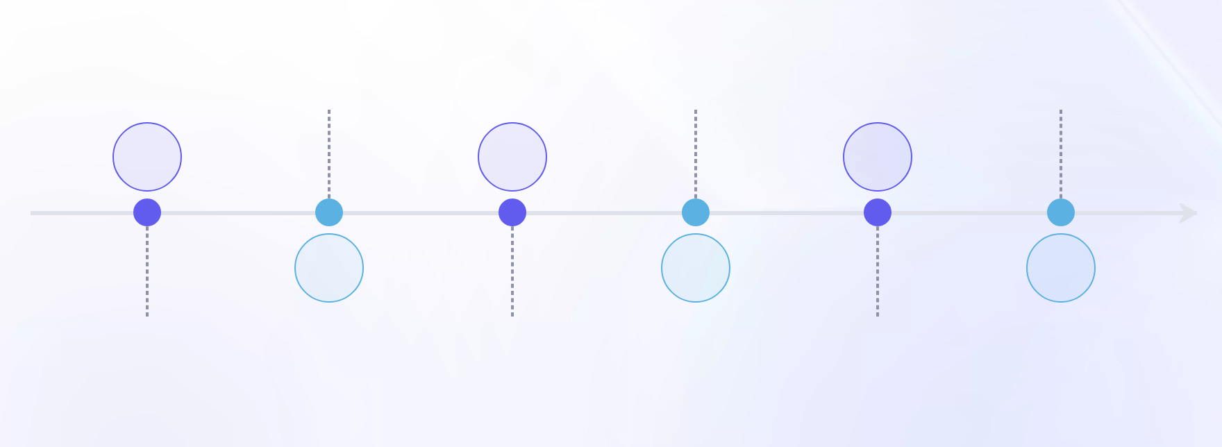
通过色彩体系、构图规律与AI工具协同提升海报产出效率与一致性
规范构图标准
智能排版应用
降低设计门槛
定义布局结构与视觉动线，确保设计一致性。
自动匹配文本与图形布局，减少手动调整。
赋能非专业成员高效输出，保障品牌视觉统一。
01
03
05
02
04
06
构建色彩体系
集成AI生图
模板化工具库
建立品牌专属的色彩规范，统一视觉语言，增强识别度。
利用AI生成图像内容，提升创意效率与产出速度。
封装规则为可复用模板，支持快速批量创作。

Slide 8
内容型物料的结构化创作与运营赋能
02

Slide 9

公众号推文的内容架构设计，融合热点洞察与用户阅读心理
结构化内容设计
规划主题矩阵
采用标题—痛点引入—案例解析—价值升华的四段式结构，确保逻辑清晰，帮助读者高效获取核心信息。
围绕认知启蒙、情感连接、专业赋能、行动引导四大主题布局系列推文，构建完整的内容转化路径。
激发情感共鸣
强化品牌调性
结合用户在不同场景下的情绪需求，运用共鸣式叙事增强情感认同，提高内容的阅读黏性与分享意愿。
统一视觉风格与文案语调，在多样化选题中保持品牌形象的一致性，持续提升识别度与用户信任。
整合热点话题
构建内容闭环
聚合微博、百度等平台的实时热搜，筛选与品牌高度相关的内容，提升传播的时效性与关联度。
从吸引关注到促进转化，通过系统化内容策略实现用户认知、情感、行为的递进式引导。

Slide 10



以模板化思维实现推文排版的专业感与品牌识别度统一
模板即品牌
效率与规范
灵活可延展
统一的排版模板是品牌视觉识别的重要组成部分。通过固化字体、配色与模块结构，确保每篇推文都传递一致的专业形象与品牌调性。
模板化大幅降低排版决策成本，提升内容生产效率。同时建立团队协作标准，保证多人编辑下风格统一、输出稳定。
优质模板兼顾标准化与灵活性，支持按主题微调样式与色彩。既能快速套用，又能适配节日、热点等多样化传播场景。

Slide 11
借助AI排版与智能生图技术缩短内容生产链路，提升迭代速度
01
02
03
04
智能排版提效
热点实时追踪
AI生图降本
模板复用增效
借助小墨鹰等编辑器的AI快排功能，可一键将文案套用至专业模板，自动完成格式匹配与样式统一。大幅缩短排版耗时，提升内容生产效率达70%以上。
通过壹伴助手实时同步微博、知乎、百度等平台热点榜单，延迟不超过1分钟。帮助运营者快速捕捉流量风口，抢占内容发布先机。
利用Canva可画、小墨鹰等工具的AI生图功能，输入关键词即可生成高质配图，无需摄影师或设计师。有效降低素材制作成本与版权风险。
建立品牌专属模板库，覆盖节日、活动、科普等场景，支持一键调用与批量更新。确保风格统一的同时，显著加快内容迭代速度。
05
多端协同发布
AI工具支持PC与手机端同步编辑，并可导出长图、PDF等多种格式，便于团队协作与跨平台分发。实现从创作到传播的全链路提效。

Slide 12



从单篇爆文到系列内容联动，构建可持续的内容传播生态
爆文基因拆解
内容矩阵规划
联动传播增效
分析高传播推文的共性，提炼选题、标题与情绪触发点。结合热点与用户痛点，打造兼具时效性与共鸣感的内容范式，为系列化创作提供基准模板。
围绕品牌核心价值，设计主题递进的推文序列。通过话题延展与形式差异化，形成从引流到转化的闭环链条，增强用户持续关注动力。
打通公众号、社群与外部平台进行多端分发。利用统一视觉与互动机制，激发用户分享，实现单篇内容势能向整体生态流量的转化。

Slide 13
THANKS

